Slide 1
Rapport d’optimisation

Slide 2
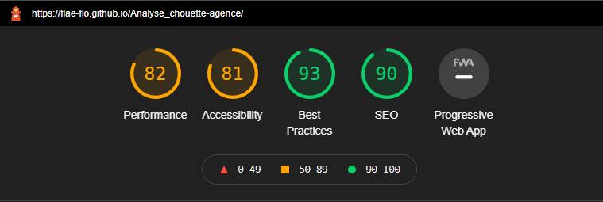
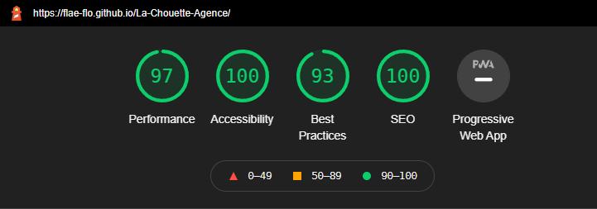
Analyse avec LightHouse de la page index
Page index de départ
Page index modifiée
Après la mise en place des recommandations sur la page index, nous constatons :
Une amélioration des performances de 82 % à 97 %
Une accessibilité nettement améliorée de 81 % à 100 %
Une amélioration de la qualité du SEO de 89 % à 100 %

Slide 3
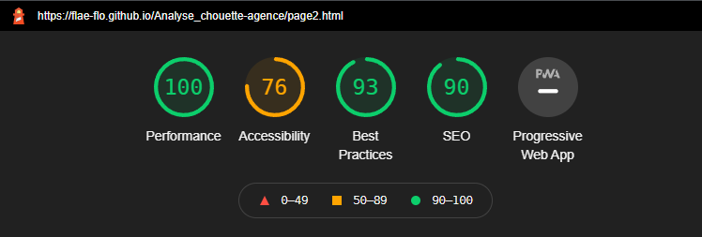
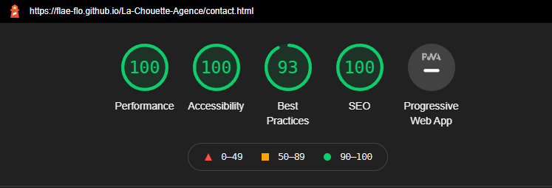
Analyse avec Lighthouse de la page contact
Page contact de départ
Page contact modifiée
Après la mise en place des recommandations sur la page contact, nous constatons :
Une accessibilité nettement améliorée de 76 % à 100 %
Une amélioration de la qualité du SEO de 90 % à 100 %

Slide 4
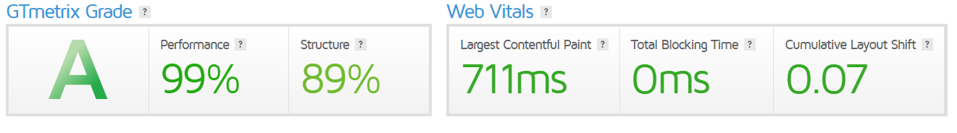
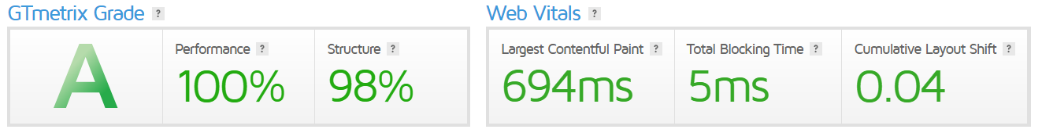
Analyse avec GTMetrix de la page index
Page index de départ
Page index modifiée
Après la mise en place des recommandations sur la page index, nous constatons :
Une amélioration des performances de 99 % à 100 %
Une amélioration de la structure de 89 % à 98 %
Une amélioration du temps de chargement du plus grand éléments de 711ms à 694ms
L’apparition d’un bloquage de 5ms
Une amélioration du temps de chargement de la mise en page de 0,07 à 0,04

Slide 5
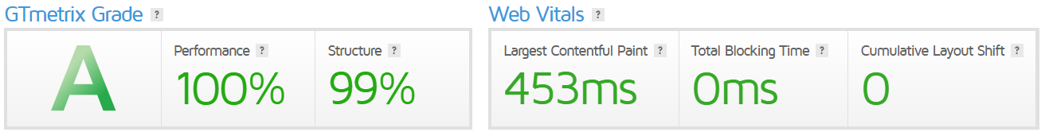
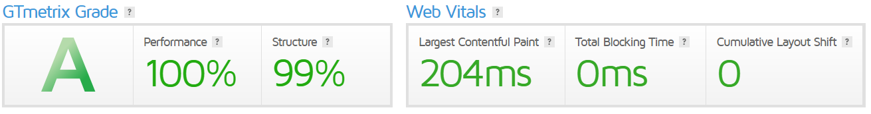
Analyse avec GTMetrix de la page index
Page contact de départ
Page contact modifiée
Après la mise en place des recommandations sur la page index, nous constatons :
Une amélioration du temps de chargement du plus grand éléments de 453ms à 204ms

Slide 6
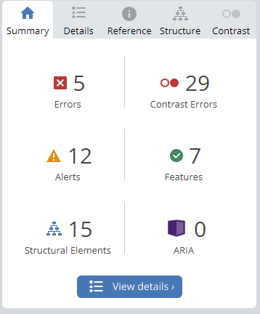
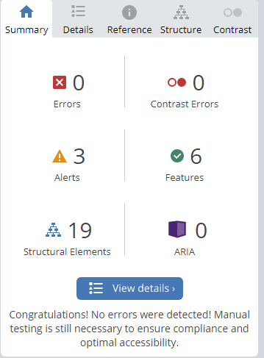
Analyse avec Wave Web de la page index
Page index de départ
Page index modifiée
Après la mise en place des recommandations sur la page index, nous constatons :
Une disparition des erreurs courante de 5 à 0
Une disparition des erreurs de contraste de 29 à 0
Une réduction des alertes 12 à 3
Une stabilité des fonctionnalités 7 à 6
Une amélioration de la structure HTML 15 à 19

Slide 7
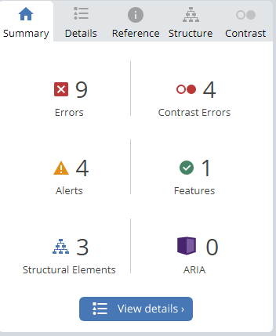
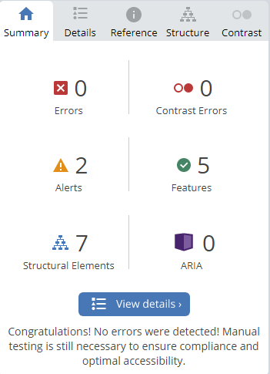
Analyse avec Wave Web de la page index
Page contact de départ
Page contact modifiée
Après la mise en place des recommandations sur la page index, nous constatons :
Une disparition des erreurs courante de 9 à 0
Une disparition des erreurs de contraste de 4 à 0
Une réduction des alertes 4 à 2
Une stabilité des fonctionnalités 1 à 5
Une amélioration de la structure HTML 3 à 7

Slide 8
Conclusion
Nous pouvons constater une nette amélioration de la qualité du SEO, de l'accessibilité et des performances. Toutefois, il reste encore un peu de travail à faire et qui est simple à mettre en place en suivant le rapport d’analyse fournie.

